Slide 1
ICP-MS com célula de reação para análise de metais em amostras agronômicas:
Análise de rotina por ICP-MS, com cela de reação octopolo, ICP-ORS-MS Agilent 7500ce

Slide 2
ESPECTROMETRIA DE MASSAS COM PLASMA ACOPLADO INDUTIVAMENTE
Plasmas produzidos por acoplamento indutivo – ICP
Os estudos com aplicação de plasma de argônio acoplado indutivamente (ICP - Inductively Coupled Plasma), com indução do campo eletromagnético que sustenta o plasma por gerador de radiofrequência, tiverem início em 1961.
O interesse em aplicar o plasma induzido à espectrometria foi progressivo. A partir de 1965, iniciou-se a fabricação de equipamentos com fonte de plasma: --- Com corrente contínua (DCP - Direct-Current Plasma),
- Com acoplamento capacitivo (CCP - Capacitively Coupled Plasma)
- Induzido por microondas (MIP - Microwave Induced Plasma),
Em espectrômetros de emissão atômica simultâneos e sequenciais (OES – Atomic/Optic Emission Spectrometer), em espectrômetros de fluorescência atômica (AFS – Atomic Fluorescence Spectrometer) e em espectrômetros de massas (MS – Mass Spectrometer).

Slide 3
Contudo, para fins de análise agronômica, a fonte de plasma produzido por acoplamento indutivo foi a mais bem sucedida na sua hifenação, com espectrometria de emissão atômica (ICP-OES) e com espectrometria de massas (ICP-MS)
A importância do plasma para a técnica de ICP-MS reside no fato de ele ter uma energia disponível de aproximadamente 15,7 eV, e esta energia é suficiente para produzir íons positivos mono-carregados para a maioria dos elementos químicos (GINÉ, 1999; ABREU JUNIOR et al., 2009b).

Slide 4
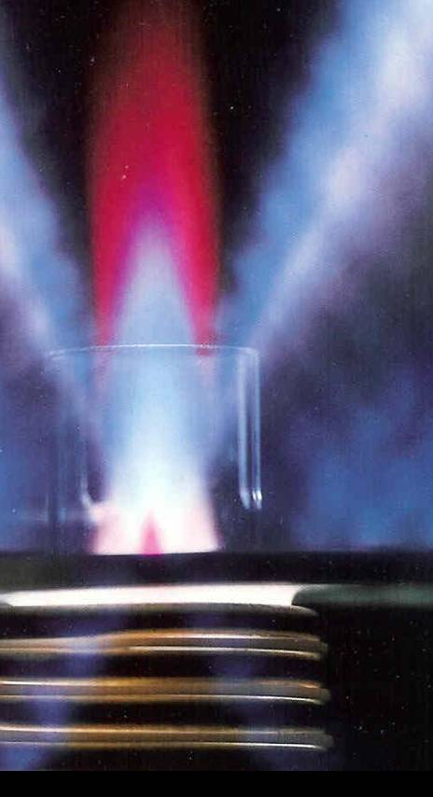
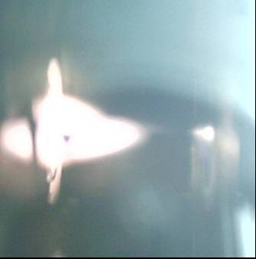
Plasmas típicos em espectrometria de emissão óptica com plasma acoplado indutivamente (ICP‑OES), com tocha montada verticalmente (a), e em espectrometria de massas com plasma acoplado indutivamente (ICP-MS), com a tocha montada horizontalmente (b) Manter em cor. Excluir do título e da foto, pois não é possível verificar o cone de amostragem.
(a)
(b)

Slide 5
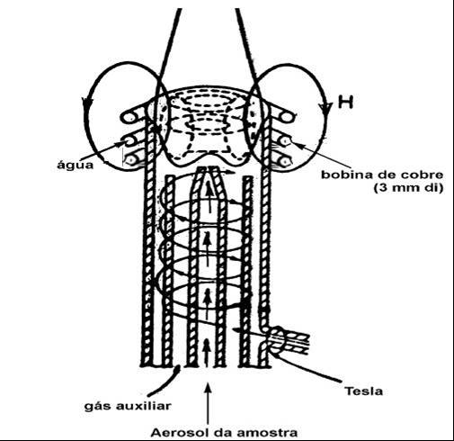
Entrada tangencial de argônio para manutenção do plasma (15 L min^{‑1}) e isolamento térmico.

Slide 6
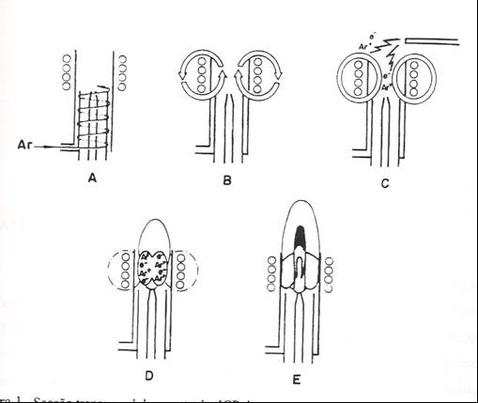
Secção transversal de uma tocha de quartzo e da bobina de indução mostrando uma seqüência de ignição: (A) o argônio é circulado através da tocha; (b) potência aplicada pela fonte de radiofreqüência à bobina de carga; (C) uma faísca produz alguns elétrons livre no argônio; (D) os elétrons livres são acelerados por campos magnéticos, ocasionando ionização e a posterior formação do plasma; e (E) o fluxo do nebulizador conduzindo o aerossol da amostra faz um buraco no plasma.

Slide 7
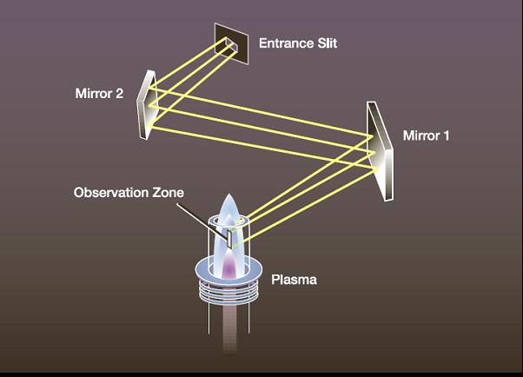
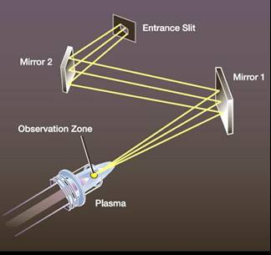
Modo dual para ICP-OES: plasma de visão radial com fenda vertical para radiação emitida (a) e plasma de visão axial com fenda circular para radiação emitida (b).
Fenda de entrada
Fenda de entrada
Espelho
Espelhos
Espelho
Zona de observação
Zona de observação
Plasma
Plasma
(a)
(b)

Slide 8
Espectro de emissão atômica obtido por ICP‑OES para uma solução com 100 mg L^{‑1} de Pb (a) e espectro de massa por ICP-MS para uma solução com 10 mg L^{‑1} de Pb (b).
Razão massa/carga (m/z)

Slide 9
Características do ICP-MS
1) ampla cobertura analítica, pois, virtualmente, todos os elementos químicos podem ser analisados por ICP-MS, incluindo metais, metais de transição, alcalinos e terrosos alcalinos, terras raras (série dos lantanídeos e actinídeos), a maioria dos halogênios e alguns não metais;
2) alto desempenho, o ICP-MS alia alta sensibilidade e baixos sinais de fundo para propiciar limites de detecção muito baixos (ng L^{‑1}, ppt), para a maioria dos elementos de interesse em química do solo;
3) análises rápidas; os aparelhos modernos, com quadrupolos de alta velocidade de varredura, levam cerca de 4 a 5 minutos para analisar cerca de 20 a 30 elementos;
4) faixa analítica de trabalho ampla, ou seja, da ordem de 10 ng L^{‑1} a 10⁸ng L^{‑1} (100 mg L^{‑1}), em uma única aquisição simples, sem necessidade de diluição;
5) informações isotópicas, multielementares ou de elementos de moléculas; e
6) excelente detector cromatográfico, combinado com técnicas cromatográficas, permite quantificar os elementos químicos presentes em determinadas espécies ou formas químicas.

Slide 10
Características do ICP-MS
As principais desvantagens da técnica são o alto custo inicial de aquisição do equipamento, o alto custo do material de consumo, pois a maioria do materiais é importada e do serviço de manutenção.
Os limites de detecção são limitados pelo sinal do branco de preparo das amostras, o que impõe com que todos os reagentes utilizados sejam de muito alto grau de pureza, isentos de contaminantes, e todos os materiais em contato com as soluções a serem analisadas devem ser matérias inertes.
Considerados as vantagens e desvantagens e o alto custo da análises, especialmente nas atuais condições brasileiras, a técnica de ICP-MS é justificada nas seguintes situações:
1-Determinações isotópicas
2- Determinações de elementos em concentrações abaixo de 10 ug L^{‑1}, determinações multielementares nas quais há substituição de, pelo menos, outras duas técnicas (ex., determinação de As por geração de hidreto e de Hg por AAS com vapor frio, e, ou ainda, de Pb por forno de grafite .
É possível utilizar o equipamento tanto em análise qualitativa como em análise quantitativa.

Slide 11
Características do ICP-MS
As principais desvantagens da técnica são o alto custo inicial de aquisição do equipamento, o alto custo do material de consumo, pois a maioria do materiais é importada e do serviço de manutenção.
Os limites de detecção são limitados pelo sinal do branco de preparo das amostras, o que impõe com que todos os reagentes utilizados sejam de muito alto grau de pureza, isentos de contaminantes, e todos os materiais em contato com as soluções a serem analisadas devem ser matérias inertes.
Considerados as vantagens e desvantagens e o alto custo da análises, especialmente nas atuais condições brasileiras, a técnica de ICP-MS é justificada nas seguintes situações:
1-Determinações isotópicas
2- Determinações de elementos em concentrações abaixo de 10 ug L^{‑1}, determinações multielementares nas quais há substituição de, pelo menos, outras duas técnicas (ex., determinação de As por geração de hidreto e de Hg por AAS com vapor frio, e, ou ainda, de Pb por forno de grafite .
É possível utilizar o equipamento tanto em análise qualitativa como em análise quantitativa.

Slide 12
Técnica | Elementos analisados | Limite de detecção | Vantagens | Desvantagens
ICP-MS | Maioria dos metais e não metais | ng L^{‑1} (ppt) | Análise rápida, sensível, multielementar, faixa analítica ampla e bom controle de interferências | Sensível aos sólidos totais dissolvidos (STS) > 2 g L^{‑1} e à interferência isobárica
ICP-OES | Maioria dos metais e não metais | Intermediário entre µg L^{‑1} (ppb) a mg L^{‑1} (ppm) | Análise rápida, multielementar e tolerante a sólidos totais dissolvidos (STS) > 2 g L^{‑1} | Interferências complexas e sensibilidade relativamente baixa
GFAA | Maioria dos metais (normalmente, As, Cd, Co, Cu, Ni, Pb e Se) | ng L^{‑1} (ppt) | Sensível e poucas interferências | Um único elemento e faixa analítica limitada
AA-hidreto | Elementos formadores de hidreto (As, Bi, Pb, Sb, Se, Te e Tl) | ng L^{‑1} (ppt) a µg L^{‑1} (ppb) | Sensível e poucas interferências | Um único elemento, lenta e complexa
CVAA | Hg | ng L^{‑1} (ppt) | Sensível, simples e poucas interferências | Um único elemento e lenta

Slide 13
Técnicas de Análises Inorgânicas
Atomic Absorption Spectrometry
Light having a wavelength characteristic of the analyte is passed through the sample. The amount of light absorbed is proportional to concentration.
ICP-Optical Emission Spectrometry
Energy from the plasma promotes an electron to a higher energy level (excitation). Electron falls back and emits light at a characteristic wavelength. Light emission is proportional to concentration
ICP-Mass Spectrometry
Energy from the plasma ejects electron from shell (ionization). Result is a positively charged analyte ion. Ions are separated by the mass spectrometer and measured. Ions measured are directly proportional to analyte concentration.
Sequencial Simultanio
Critério GFAAS ICP-OES ICP-OES ICP-MS
Limite de detecção ppt ppb ppb ppq-ppt
Faixa linear 2-3 4-6 4-6 9*
Interferencias Moderado Muitas Muitas Poucas
Velocidade Lento Lento Rápido Rápido
Cobertura Pobre Boa Boa Excelente
Multi-element os Não Sim Sim Sim
Simultanio Não Não Sim Sim
Tamanho amostra uL mL mL uL or mL
Custo inicial $ $ $$ $$$
Custo operacional $$$ $$ $$ $$
* Agilent 7500 somente
ICP-MS combina a sensibilidade do GFAAS com a velocidade & flexibilidade do OES ao mesmo tempo tem um grande faixa dinamica linear e poucos interferentes!

Slide 15
Comparação dos limites de detecção ICP-MS x ICP-AES x GFAAS
Li
Be
B
C
N
O
F
0.01
0.2
Upper : Agilent ICP-MS (10 seconds integration time, 3 s)
4
20
3
100
2
20
Middle: ICP-AES (Plasma ionization source mass, Kawaguchi et al, 1994)
50000
Na
Mg
Lower: GFAAS (Plasma ionization source mass, Kawaguchi et al, 1994)
Al
Si
P
S
Cl
0.04
0.04
Unit: ng/l (ppt)
0.04
200
2
10
100
3
200
2000
15000
---
1
1
80
10
100000
---
K
Ca
Sc
Ti
V
Cr
Mn
Fe
Co
Ni
Cu
Zn
Ga
Ge
As
Se
Br
0.2
0.5
3
4
0.7
0.08
0.2
0.3
0.3
0.1
0.02
1
0.7
0.9
2
20
100
30000
0.1
400
30
60
80
10
90
100
200
40
100
600
500
2000
1000
---
2
20
7400
800
800
80
20
60
160
400
80
6
100
600
160
160
---
Rb
Sr
Y
Zr
Nb
Mo
Tc
Ru
Rh
Pd
Ag
Cd
In
Sn
Sb
Te
I
0.1
0.06
0.09
0.08
0.1
0.3
0.3
0.3
0.1
0.4
0.09
0.4
0.06
0.2
0.6
1
0.8
---
2
40
60
200
200
80000
30000
30000
2000
200
70
400
3000
10000
15000
10000
---
40
8000
240000
---
240
100
8000
400
1600
10
4
220
80
160
80
---
Cs
Ba
*
Hf
Ta
W
Re
Os
Ir
Pt
Au
Hg
Tl
Pb
Bi
Po
At
0.05
0.4
LA
0.2
0.09
0.3
0.3
---
0.4
0.5
0.2
1
0.05
0.3
0.1
---
10
10000
30000
800
6000
400
30000
900
900
1000
40000
1000
10000
40
80
680000
---
---
20000
5400
3400
1600
240
800
80
80
80
Fr
Ra
**
AC
*
La
Ce
Pr
Nd
Pm
Sm
Eu
Gd
Tb
Dy
Ho
Er
Tm
Yb
Lu
LA
0.1
0.1
0.1
0.5
0.1
0.3
0.4
0.1
0.4
0.2
0.6
0.2
0.2
0.2
100
400
10000
300
20000
60
400
100
4000
10000
3000
200
20
100
24000
---
80000
200000
---
200
80000
100000
3400
500
1800
200
100
80000
**
Ac
Th
Pa
U
Np
Pu
Am
Cm
Bk
Cf
Es
Fm
Md
No
Lr
AC
0.03
0.03
3000
1500
---
20000

Slide 16
Esquema dos processos e das espécies coexistentes no equilíbrio da fase gasosa no plasma. Os processos de emissão estão associados à ICP-OES, pela emissão de luz, e os processos de excitação e ionização, à ICP-MS, pela geração das espécies iônicas.
Nebulizador
Íons com carga dupla
M⁺⁺
Ionização
Íons
M⁺
Excitação
Íons
excitados
M^{+*}
Recombinação
Emissão iônica

Ionização
Recombinação
Íons poliatômicos
MO⁺, MOH⁺, MH⁺, MAr⁺
Ionização
Moléculas
MO, MOH, MH, MAr
Associação
Átomos
M
Excitação
Átomos
excitados
M*
Recombinação
Dissociação
Emissão atômica

Emissão
molecular

Dissociação
Associação
Excitação
Moléculas excitadas
MO*, MOH*, MH*, MAr*
Moléculas
MX_{gás}
Excitação
Moléculas
excitadas
MX*
Emissão
molecular

Vaporização
Região do plasma
Partículas
aerossol seco
Dessolvatação
Aerossol
Nebulização
Solução
MX_{líq.}

Slide 17
Íon molecular | Massa/carga (m/z) | ⁽¹⁾Analito afetado pelo íon interferente
 | Sinal de fundo
NH⁺ | 15 | --
OH⁺ | 17 | --
OH₂⁺ | 18 | --
C₂⁺ | 24 | Mg
CN⁺ | 26 | Mg
CO⁺, N₂⁺ | 28 | Si
N₂H⁺ | 29 | Si
NO⁺ | 30 | Si
NOH⁺ | 31 | P
O₂⁺ | 32 | S
O₂H⁺ | 33 | -
³⁶ArH⁺ | 37 | Cl
³⁸ArH⁺ | 39 | K
⁴⁰ArH⁺ | 41 | -
CO₂⁺ | 44 | Ca
CO₂⁺H | 45 | Sc
ArC⁺, ArO⁺ | 52 | Cr
ArN⁺ | 54 | Cr
ArNH⁺ | 55 | Mn
ArO⁺ | 56 | Fe
ArH⁺ | 57 | Fe
⁴⁰Ar³⁶Ar⁺ | 76 | Se
⁴⁰Ar³⁸Ar | 78 | Se
⁴⁰Ar₂⁺ | 80 | Se

Slide 18
Íon molecular | Massa/carga (m/z) | ⁽¹⁾Analito afetado pelo íon interferente
 | Sinal de fundo
Matriz de íon molecular
(Brometo)
⁸¹BrH⁺ | 82 | Se
⁷⁹BrO⁺ | 95 | Mo
⁸¹BrO⁺ | 97 | Mo
⁸¹BrOH⁺ | 09 | Mo
Ar⁸¹Br⁺ | 121 | Sb
(Cloreto)
³⁵ClO⁺ | 51 | V
³⁵ClOH⁺ | 52 | Cr
³⁷ClO⁺ | 53 | Cr
³⁷ClOH⁺ | 54 | Cr
Ar³⁵Cl⁺ | 75 | As
Ar³⁷Cl⁺ | 77 | Se
(Sulfato)
³²SO⁺ | 48 | Ti
³²SOH⁺ | 49 | --
³⁴SO⁺ | 50 | V, Cr
³⁴SOH⁺ | 51 | V
SO₂⁺, S₂⁺ | 64 | Zn
Ar³²S⁺ | 72 | Ge
Ar³⁴S⁺ | 74 | Ge

Slide 19
Íon molecular0 |  | Massa/carga (m/z) | ⁽¹⁾Analito afetado pelo íon interferente
 |  | Sinal de fundo
Matriz de íon molecular
(Fosfato)
PO⁺ |  | 47 | Ti
POH⁺ |  | 48 | Ti
PO₂⁺ |  | 63 | Cu
ArP⁺ |  | 71 | Ga
 | (Grupo metais I & II)
ArNa⁺ |  | 63 | Cu
ArK⁺ |  | 79 | Br
ArCa⁺ |  | 80 | Se
(Matrizes óxidas)
TiO⁺ |  | 62-66 | Ni, Cu, Zn
MoO⁺ |  | 108-116 | Cd
NbO⁺ |  | 109 | Ag

Slide 20
Fundamentos de ICP-MS
2. The smallest droplets pass through the spray chamber and into the ion source - the plasma
4. Ions are extracted from the plasma by extraction lenses in
the interface region
6. Ion lenses
focus and collimate the ions.
The Omega lens bends the ion
beam off-axis to prevent photons
from striking the detector
8. Ions are measured
using a discrete dynode
detector providing
9 orders of linear dynamic
range
Zona de interface: os íons são extraídos do plasma pelos cones de amostragem e de separação e pelas lentes iônicas
Sistema de lentes Iônicas para focalização dos íons, com eixo deslocado em relação ao quadrupolo
Detector de modo dual simultâneo (9 ordens de faixa dinâmica linear)
Sistema de introdução de amostras
1. The liquid sample is mixed with argon gas by the nebulizer to form an aerosol..
Plasma: a mostra é dessolvatada, atomizada e ionizada
7. The quadrupole mass
spectrometer separates
ions based on their mass
to charge ratio. The selected
ions continue on to the detector
Bomba de vácuo 1
Quadrupolo hiperbólico de alta freqüência
Bomba de vácuo 2
A

Slide 21
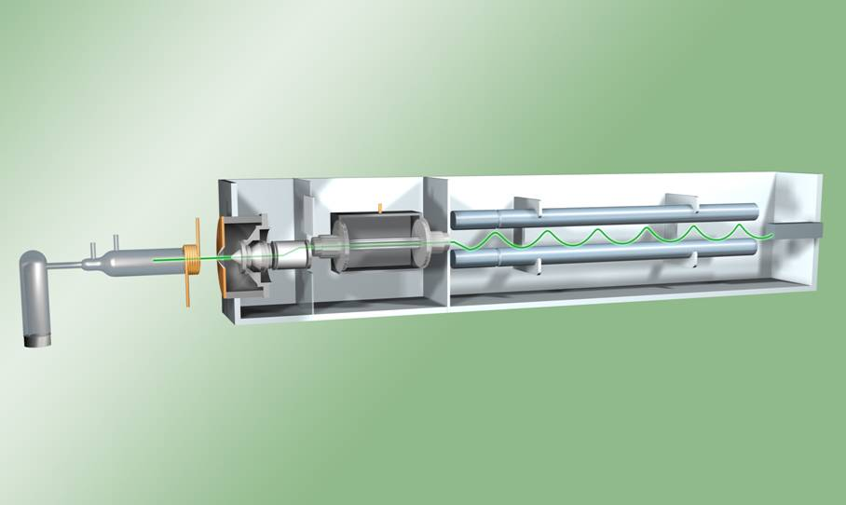
Agilent 7500ce ICP-MS com sistema de reação octopolo (ORS)
Remoção de interferências em múltiplos elementos através de cela de colisão/reação alinhada com o eixo do quadrupolo
Detector de modo dual simultâneo (9 ordens de faixa dinâmica linear)
Entrada do Gás de Colisão/Reação
Gerador de plasma de 27MHz
Plasma
Cela de reação (Octopolo)
Sistema de Lentes com eixo deslocado (“Off-axis”)
B
Sistema de introdução de amostras de baixo fluxo
Quadrupolo Hiperbólico de alta freqüência

Slide 22
Vantagens do uso da célula de reação/colisão na análise ambiental de metais
Limites de deteção DLs muito menores para elementos críticos interferentes, tais como:
As, Se, V, Cr, Ni, Mn, Cu
Assim como para elementos menos interferentes tais como Ca, Mg, Fe
Sem a necessidade de equações complexas de correção
Remoção da interferencia independente da matriz
Faixa dinâmica extendida para elementos como Na e Ca

Slide 23
Uma técnica simples, robusta e sensível que substitui:
Vapor frio AA Mercúrio
Geração de hidretos AA As, Se
Forno de grafite AA Pb, Cd
ICP OES Ca, Na, Fe
Muito mais produtividade:
      Preparação de amostra única
      Curva da calibração única
      Única QC
      Relatório único

Slide 24
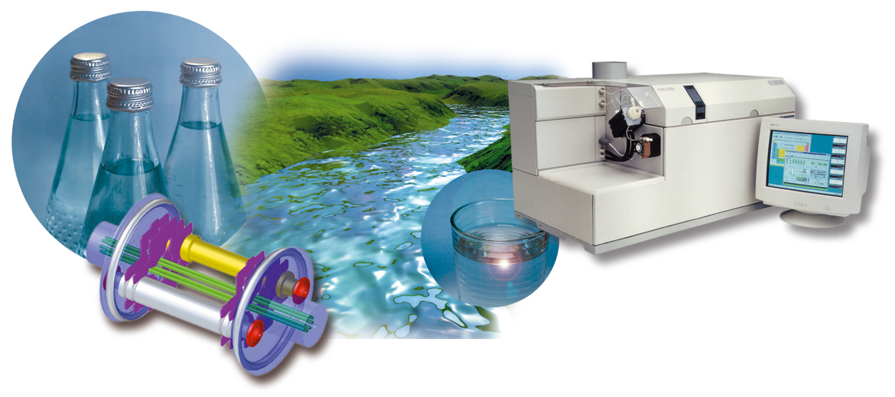
Aplicações principais do 7500ce
Todas as aplicações com matrizes complexas onde se requer a máxima sensibilidade e produtividade
Ambiental
Alimentícia
Clínica
Petroquímica
Geológica

Slide 25
Principais características do 7500ce
Melhora na performance com matrizes complexas
Melhor sensibilidade para amostras do mundo real
Melhor tolerância a matriz
Melhor, mais simplificado remoção de interferentes
Mais robustes, facilidade de uso
Análise de multi-elementos e multi-matriz verdadeiro

Slide 26
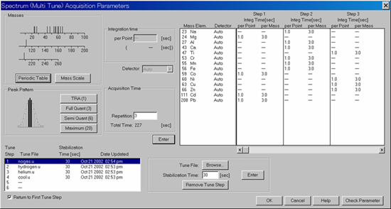
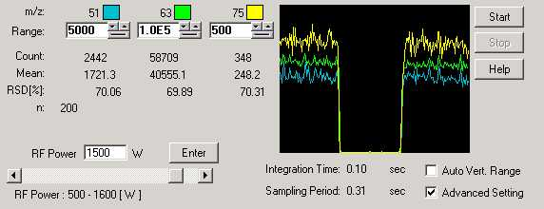
Usa de uma “cela de gás simples”
Somente hidrogênio e hélio são usados além do modo ‘no-gas’
Multi-tune permite a troca rápida e automática entre os modos ORS em uma única análise

Slide 27
Alguns termos – Reação & Colisão
Processo de reação
  O método primário de remoção de interferentes é uma reação
  Qualquer célula contendo um gás reativo pode ser chamada de célula de reação
  PODE o interferente ser mais reativo que o analito com o gas de reação, levando a remoção preferencial do interferente
  OU (menos comun) o analito ser mais reativo e ser convertido em uma nova espécie com diferente massa, que é livre de sobreposição de massa com outra substância
Processo de colisão
  O método primário de remoção de interferência é um evento não-reativo – não ocorre conversão de espécies e assim o processo pode ser aplicado para ions interferentes que são não reativo e interferentes que reagem na mesma velocidade que analito – usa um gás inerte, geralmente hélio
  O processo principal de remoção de interferentes é kinetic energy discrimination KED
  Dissociação por colisão pode ocorrer também para algumas ligações fracas de interferentes tais como ArO+ e NaAr+

Slide 28
Modos de operação da célula de gases
Opera em 3 modos (automaticamente):
sem gás – octopolo guia o ion com alta eficiência
Reação com hidrogénio – reações simples de transferéncia de carga com hidrogênio neutro deslocando a massa do interfente da massa do analito
Colisão com hélio/kinetic energy discrimination – dissociações de colisão quebrando os ions poliatómicos interferentes com Hélio e sendo bloqueados de entrar no quadrupolo

Slide 29
Interações com hidrogênio em uma célula de reação octopolo
Transferência de carga
Ar⁺(40amu)
Ar⁺ + H₂ H₂⁺ + Ar
Charge reduction of Ar⁺ prevents it from passing through the quadrupole mass analyzer.
Transferência de prótons
  Ar₂⁺(80amu)
  Ar₂⁺ + H₂ Ar₂H⁺ + H

Slide 30
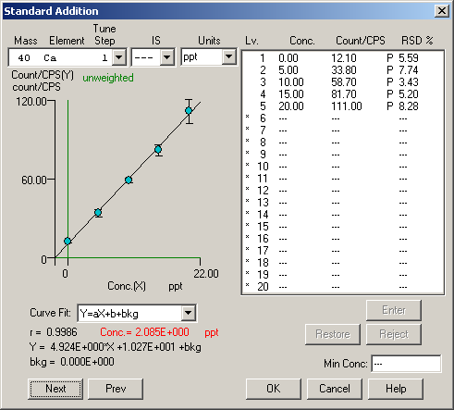
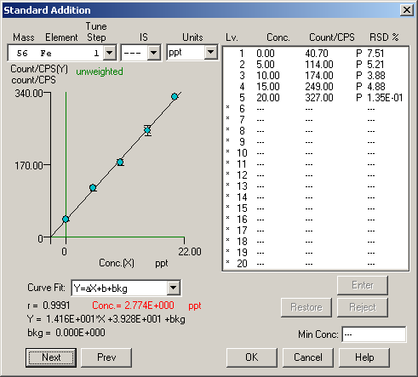
Célula de H₂ para remoção de interferentes Ar⁺ e ArO⁺ de ⁴⁰Ca e ⁵⁶Fe
Note the BEC for Ca-40 is 2ppt while the BEC of Fe-56 is 3ppt in 35% H₂O₂ sample. These calibration curves were obtained using a plasma power of 1500W.

Slide 31
Escolha da célula de gases - Colisão
O gás de colisão é usado para promover separações físicas entre o analito e as espêcies interferentes.
Como nenhum caminho da reação precisa ser considerado, o processo de colisão com um gás inerte deve ser:
      Independente da matriz da amostra
      Independente da fonte de espêcies interferentes
      Independente da presença de múltiplas espêncies interferentes com a mesma massa do analito
      Independente da reatividade do analito
Um gás de colisão leve é usado – geralmente Hélio.

Slide 32
Discriminação de energia – Raio iônico
Todos os ions poliatômicos são maiores do que qualquer ion monoatômico
^{m}/_{z} 65
NOCl
KED set at this cut-off point – excludes ALL interfering species, but allows through the Cu
SO₂
CaOH
Approx Ionic Radius (pm)
S₂
ArMg
Cu

Slide 33
Interações com Hélio em uma célula de reação Octopole
- Colisão: Discriminação de energia
Molecular interference(ArCl) has larger cross section than the analyte (As).
↓
More frequent interactions with He.
↓
A significant reduction in kinetic energy relative to the analyte (As). Energy filtering can be used to ensure only the analyte
enters the quadrupole analyzer.
As
Ar
He
Cl
Collision
As
Electrical potential (Q-pole)
Ar
Reaction cell
Cl
Electrical potential (Octopole)

Slide 34
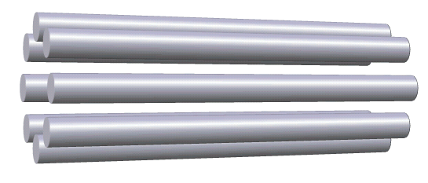
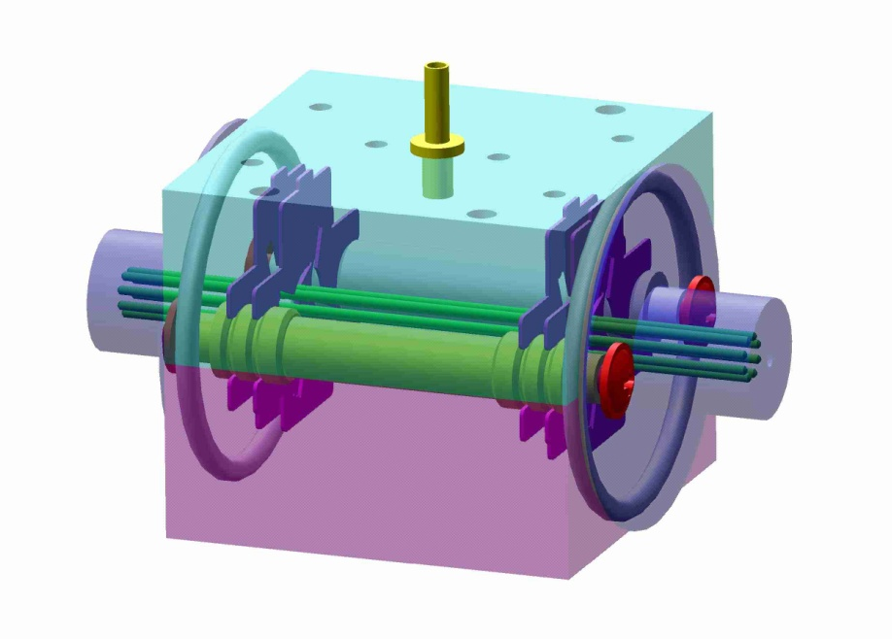
Alguns interferentes eliminados pelo Agilent 7500ce
Elimina as interferências em matrizes complexas tais como água do mar, ambiental e clínica que não podem ser removidas usando a tecnologia tradicional quadrupolo ICP-MS.
Interferências comuns
Element (amu)
Interferences
Si (28)
N
2
, CO
K (39)
ArH
Ca (40)
Ar
V (51)
ClO, ArC
Cr (52)
ArC, ClOH
Mn (55)
ClO, KO
Fe (56)
ArO, CaO
Co (59)
ArNa, CaOH
Cu (63)
ArNa
Zn (66)
ArMg
As (75)
ArCl
Se (78)
ArAr, Br

Slide 35
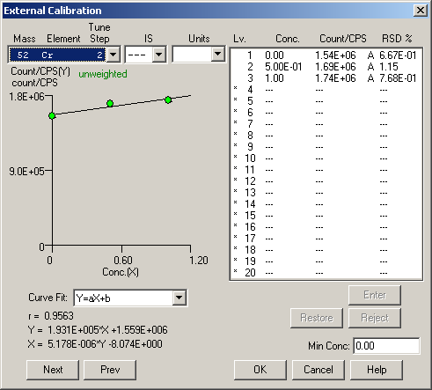
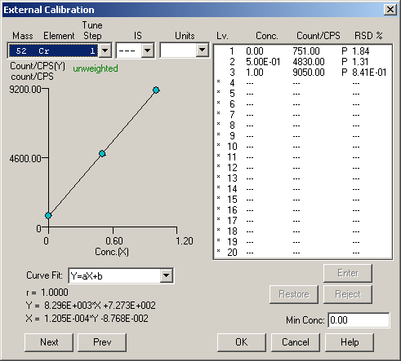
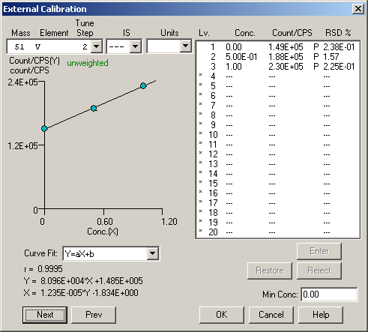
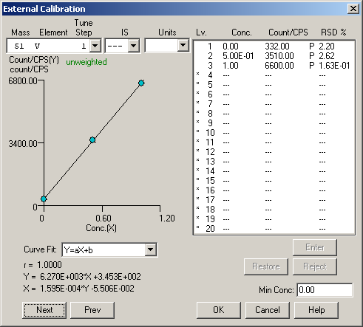
Efeitos do modo de colisão com hélio e KED na calibração BEC para Cr e V em matriz contendo 1% HNO3, 1% HCl e 1% metanol
Normal Mode
Helium Mode
Potenciais interferentes nesta matriz
⁵¹V ³⁵Cl¹⁶O, ³⁷Cl¹⁴N
⁵²Cr ³⁶Ar¹⁶O, ⁴⁰Ar¹²C, ³⁵Cl¹⁶OH, ³⁷Cl¹⁴NH
BEC = 7.7ppb
BEC = 0.09 ppb
BEC = 1.8 ppb
BEC = 0.05 ppb
Note: ED is effective at removing multiple interferences at the same mass with a single set of conditions

Slide 36
30 min
Otimização e Tuning do ICP-ORS-MS
Jornada de trabalho
Calibração Inicial
ICV
CCV
ICS A
ICS AB
Spike 2 ppb
Diluição 1/10
Amostra Certificada NIST
Amostras MDL
ISTDs
Conjunto de 10 amostras de fertilizantes
CCV
Análises dos resultados x Controle de Qualidade
Emissão de Laudo

Slide 37
Alguns resultados …

Slide 38
Agilent 7500ce MDLs x Worldwide Regulatory Limits para água potável (μg L⁻¹)
Table 1. Elements regulated worldwide in drinking water, their maximum allowable concentrations and the Agilent 7500ce method detection limits (MDLs) for those elements. (1) secondary standard, (2)provisional guideline value, (3)guideline, (4) MDLs determined according to US EPA criteria as described elsewhere in this document (5)regulatory concentrations converted to micrograms per liter (ppb) for ease of comparison. /

Slide 39
Performance típica da análise de um mix de amostra ambiental desconhecida
Simulado uma amostra típica e levada para laboratórios ambientais comerciais
    Sem tempo para otimização, tune e calibração para matrizes complexas e analitos específicos
    Variedade de tipos de amostra devem ser analisadas juntas com um único set de condições e calibrações
    A matriz é desconhecida, com limite de detecção necessário para todos os analitos na faixa de sub ppb
    Resultados são para amanha, sem tempo para re-análise

Slide 40
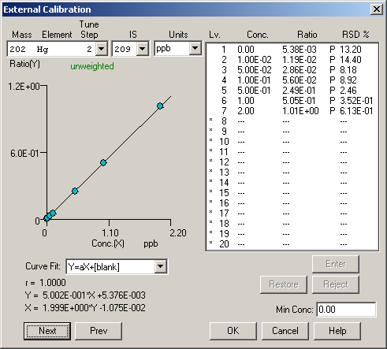
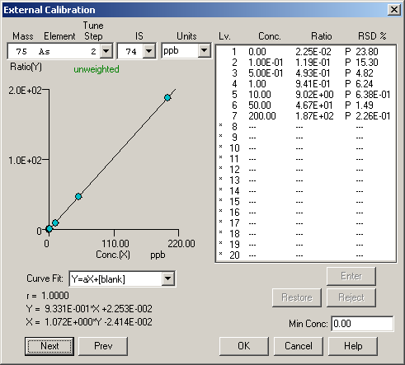
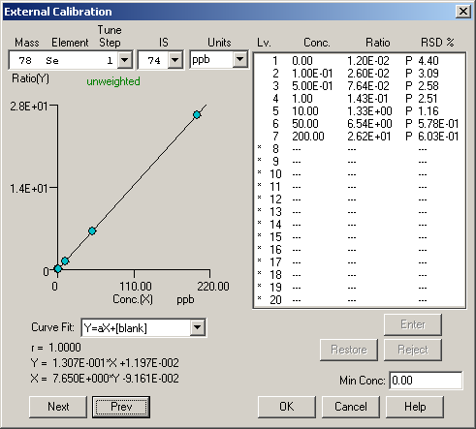
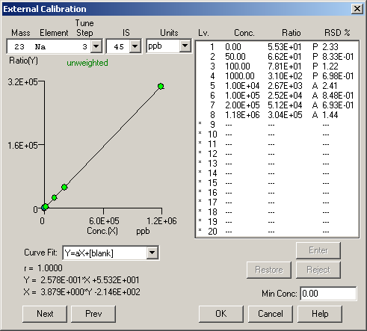
Calibrações da sequencia de teste. As, Se (0.1 – 200 ppb), Hg (0.01 – 2ppb), Na (.05 – 1180 ppm)
A
B
C
D
1180 ppm Sodium

Slide 41
Analito | Isótopo | Modo ORS⁽¹⁾ | Faixa de calibração | LDM⁽²⁾ | BEC⁽³⁾ | LDE⁽⁴⁾
 |  |  | _______________________ µg L^{‑1 _______________________}
Berílio (Be) | 9 | 3 | 0,1-200 | 0,031 | 0,005 | 0,004
Sódio (Na) | 23 | 3 | 10-20.000 | 6,03 | 0,363 | 0,016
Magnésio (Mg) | 24 | 3 | 10-20.000 | 0,625 | 0,002 | 0,003
Alumínio (Al) | 27 | 3 | 0,1-200 | 0,036 | 0,126 | 0,065
Potássio (K) | 39 | 3 | 10-20.000 | 20 | 1,55 | 0,019
Cálcio (Ca) | 43 | 3 | 10-20.000 | 4,92 | 0,656 | 0,155
Vanádio (V) | 51 | 2 | 0,1-200 | 0,016 | 0,080 | 0,007
Cromo (Cr) | 52 | 2 | 0,1-200 | 0,019 | 0,073 | 0,014
Manganês (Mn) | 55 | 3 | 0,1-200 | 0,013 | 0,088 | 0,011
Ferro (Fe) | 56 | 1 | 10-20.000 | 0,563 | 0,003 | 0,003
Cobalto (Co) | 59 | 3 | 0,1-200 | 0,009 | 0,015 | 0,001
Níquel (Ni) | 60 | 2 | 0,1-200 | 0,030 | 0,031 | 0,038
Cobre (Cu) | 63 | 2 | 0,1-200 | 0,044 | 0,165 | 0,009
Zinco (Zn) | 66 | 3 | 0,1-200 | 0,082 | 0,485 | 0,897
Arsênio (As) | 75 | 2 | 0,1-200 | 0,030 | 0,033 | 0,014
Selênio (Se) | 78 | 1 | 0,1-200 | 0,044 | 0,015 | 0,006
Molibdênio (Mo) | 95 | 3 | 0,1-200 | 0,012 | 0,011 | 0,004
Prata (Ag) | 107 | 3 | 0,1-200 | 0,013 | 0,005 | 0,009
Cádmio (Cd) | 111 | 3 | 0,1-200 | 0,019 | 0,002 | 0,002
Antimônio (Sb) | 121 | 3 | 0,1-200 | 0,011 | 0,003 | 0,001
Bário (Ba) | 137 | 3 | 0,1-200 | 0,028 | 0,019 | 0,006
Mercúrio (Hg) | 202 | 3 | 0,05-2,0 | 0,126 | 0,004 | 0,002
Tálio (Tl) | 205 | 3 | 0,1-200 | 0,009 | 0,016 | 0,012
Chumbo (Pb) | 208 | 3 | 0,1-200 | 0,021 | 0,034 | 0,006
Tório (Th) | 232 | 3 | 0,1-200 | 0,005 | 0,004 | 0,002
Urânio (U) | 238 | 3 | 0,1-200 | 0,013 | 0,001 | 0,000

Slide 43
Porcentagem de recuperação e %RSD* - NIST 1640 Água sem diluição e diluida 1/10.
Sample Block
Repeated 8 Times
NIST 1640 Recoveries and %RSDs
*n = 8 each. Total time = 15.5 hours

Slide 44
Recuperação e precisão de longo período de 2 ppb spiked em água do mar sintética diluída 1/10
Sample Block
Repeated 8 Times

Slide 45
Continuing Calibration Verification (CCV)
EPA limites são +/- 10% - Sem falhas
Sample Block
Repeated 8 Times

Slide 46
Analíse de soluções testes de interferência ICS-A e ICS-AB
Misturas ICS são projetadas para alertar o usuário de possíveis problemas de interferencias
      Contem altas concentrações de elementos interferentes e baixas concentrações dos elementos analitos
Requerido pelo EPA somente para águas de esgoto, não é necessário para água potável
Deve ser analisado uma vez a cada batelada de amostras

Slide 47
Soluções teste de interferencia A e AB
Solution Component | Comment | Solution A concentration mg/L | Solution AB concentration mg/L
Al | Possible interference with Ni as AlCl | 100 | 100
Ca | Interfers with Fe as CaO | 300 | 300
Fe | Can interfere with Zn and Se as FeN and FeOH | 250 | 250
Mg | Interfers with Co, Ni and Cu as MgCl | 100 | 100
Na | Interfers with Cu as ArNa | 250 | 250
P | Interfers with Cu and Ti as PO2 and PO | 100 | 100
K | Easily ionized, suppresses Hg, As, Se, Zn, Cd etc. | 100 | 100
S | Interfers with Ti as SO, SOH | 100 | 100
C | Interfers with Cr as ArC | 200 | 200
Cl | Interfers with As, Se, Cr, Co, Cu, Ba etc. as various chlorides | 2000 | 2000
Mo | Interfers with Cd as MO | 2 | 2
Ti |  | 2 | 2
As |  | 0 | 0.1
Cd |  | 0 | 0.1
Cr |  | 0 | 0.2
Co |  | 0 | 0.2
Cu |  | 0 | 0.2
Mn |  | 0 | 0.2
Hg |  | 0 | 0.02
Ni |  | 0 | 0.2
Se |  | 0 | 0.1
Ag |  | 0 | 0.05
V |  | 0 | 0.2
Zn |  | 0 | 0.1
Interferents
Analytes

Slide 48
ICS-AB recuperação de 8 replicatas, 15.5 horas
Percent recovery
Replicate number

Slide 49
Recuperação com padrão interno
All ISTDS, All Modes – Sem falhas, 15.5 horas
EPA 200.8 upper ISTD control limit
EPA 200.8 lower ISTD control limit
EPA 6020a ISTD control limit

Slide 50
Elemento ⁽¹⁾ | Concentração teórica | ICV | % Recuperada | CCV 6 horas | % Recuperada | CCV 12 horas | % Recuperada
Be / 9 [#3] | 10 | 10,6 | 106,0 | 10,24 | 102,4 | 9,99 | 99,9
Na / 23 [#3] | 1000 | 1037 | 103,7 | 1084 | 108,4 | 1109 | 110,9
Mg / 24 [#3] | 1000 | 1021 | 102,1 | 1098 | 109,8 | 1125 | 112,5
Al / 27 [#3] | 10 | 10,21 | 102,1 | 10,67 | 106,7 | 10,97 | 109,7
K / 39 [#3] | 1000 | 946,5 | 94,7 | 1046 | 104,6 | 1051 | 105,1
Ca / 43 [#3] | 1000 | 1139 | 113,9 | 1158 | 115,8 | 1154 | 115,4
V / 51 [#2] | 10 | 10,4 | 104,0 | 10,43 | 104,3 | 10,36 | 103,6
Cr / 52 [#2] | 10 | 10,79 | 107,9 | 10,59 | 105,9 | 10,59 | 105,9
Mn / 55 [#3] | 10 | 10,57 | 105,7 | 11,39 | 113,9 | 11,50 | 115,0
Fe / 56 [#1] | 1000 | 1108 | 110,8 | 1115 | 111,5 | 1115 | 111,5
Co / 59 [#3] | 10 | 10,97 | 109,7 | 11,54 | 115,4 | 11,49 | 114,9
Ni / 60 [#2] | 10 | 11,38 | 113,8 | 10,89 | 108,9 | 10,86 | 108,6
Cu / 63 [#2] | 10 | 10,42 | 104,2 | 10,79 | 107,9 | 10,81 | 108,1
Zn / 66 [#3] | 10 | 11,28 | 112,8 | 10,77 | 107,7 | 10,98 | 109,8
As / 75 [#2] | 10 | 10,21 | 102,1 | 10,61 | 106,1 | 10,62 | 106,2
Se / 78 [#1] | 10 | 10,44 | 104,4 | 10,65 | 106,5 | 10,76 | 107,6
Mo / 95 [#3] | 10 | 9,749 | 97,5 | 10,13 | 101,3 | 10,13 | 101,3
Ag / 107 [#3] | 10 | 13,73 | 137,3 | 10,81 | 108,1 | 10,82 | 108,2
Cd / 111 [#3] | 10 | 9,66 | 96,6 | 10,77 | 107,7 | 10,87 | 108,7
Sb / 121 [#3] | 10 | 9,464 | 94,6 | 10,42 | 104,2 | 10,52 | 105,2
Ba / 137 [#3] | 10 | 10,5 | 105,0 | 11,09 | 110,9 | 10,88 | 108,8
Tl / 205 [#3] | 10 | 9,751 | 97,5 | 10,81 | 108,1 | 10,67 | 106,7
Pb / 208 [#3] | 10 | 10,28 | 102,8 | 10,89 | 108,9 | 10,91 | 109,1
Th / 232 [#3] | 10 | 9,788 | 97,9 | 10,66 | 106,6 | 10,83 | 108,3
U / 238 [#3] | 10 | 10,06 | 100,6 | 10,68 | 106,8 | 10,87 | 108,7

Slide 52
MDL Elemento | Metais totais em amostras de água |  | Metais dissolvidos em amostras de água | Metais trocáveis em amostras de sedimento e solo | Metais totais em amostras de sedimento e solo
 | ___________________ µg L^{-1 ___________________} |  |  | _________________ µg kg^{-1 _________________}
Be | 0,031 | 0,013 | 0,031 | 3,1 | 6,3
Na* | 0,006 | 0,002 | 0,006 | 0,63 | 1,3
Mg* | 0,001 | 0,0002 | 0,001 | 0,06 | 0,13
Al* | 0,00004 | 0,00001 | 0,00004 | 0,0036 | 0,007
K* | 0,0020 | 0,008 | 0,0020 | 2,01 | 4,0
Ca* | 0,005 | 0,001 | 0,005 | 0,49 | 0,98
V | 0,016 | 0,006 | 0,016 | 1,6 | 3,2
Cr | 0,019 | 0,008 | 0,019 | 1,9 | 3,8
Mn* | 0,00001 | 0,000005 | 0,00001 | 0,001 | 0,003
Fe* | 0,001 | 0,000225 | 0,001 | 0,06 | 0,11
Co | 0,009 | 0,004 | 0,009 | 0,89 | 1,8
Ni | 0,030 | 0,012 | 0,030 | 3,0 | 6,0
Cu | 0,044 | 0,018 | 0,044 | 4,4 | 8,8
Zn | 0,082 | 0,033 | 0,082 | 8,2 | 16,5
As | 0,030 | 0,012 | 0,030 | 3,0 | 5,9
Se | 0,044 | 0,018 | 0,044 | 4,4 | 8,8
Mo | 0,012 | 0,005 | 0,012 | 1,2 | 2,4
Ag | 0,013 | 0,005 | 0,013 | 1,3 | 2,6
Cd | 0,019 | 0,008 | 0,019 | 1,9 | 3,8
Sb | 0,011 | 0,004 | 0,011 | 1,1 | 2,1
Ba | 0,028 | 0,011 | 0,028 | 2,8 | 5,5
Hg | 0,126 | 0,050 | 0,126 | 13 | 25,1
Tl | 0,009 | 0,004 | 0,009 | 0,88 | 1,8
Pb | 0,021 | 0,009 | 0,021 | 2,1 | 4,3
Th | 0,005 | 0,002 | 0,005 | 0,45 | 0,9
U | 0,013 | 0,005 | 0,013 | 1,3 | 2,5

Slide 53
Elementos⁽¹⁾ | % Recuperação | Média | Média
 | 4/40 µg L^{‑1} spike | Branco⁽²⁾ | Branco + spike⁽³⁾
Be / 9 [#3] | 97,9 | 0,000 | 3,9
Na / 23 [#3] | 57,4 | 55 | 78
Mg / 24 [#3] | 102,3 | 5,9 | 47
Al / 27 [#3] | 245,4 | 27 | 36
K / 39 [#3] | 79,8 | 7,7 | 40
Ca / 43 [#3] | 71,8 | 29 | 57
V / 51 [#2] | 99,1 | 0,090 | 4,1
Cr / 52 [#2] | 106,4 | 0,263 | 4,5
Mn / 55 [#3] | 108,0 | 0,416 | 4,7
Fe / 56 [#1] | 70,8 | 27 | 55
Co / 59 [#3] | 110,4 | 0,014 | 4,4
Ni / 60 [#2] | 96,8 | 0,522 | 4,4
Cu / 63 [#2] | 99,7 | 0,792 | 4,8
Zn / 66 [#3] | 79,1 | 3,8 | 7,0
As / 75 [#2] | 99,4 | 0,026 | 4,0
Se / 78 [#1] | 97,8 | 0,101 | 4,0
Mo / 95 [#3] | 94,5 | 0,019 | 3,8
Ag / 107 [#3] | 75,2 | 0,002 | 3,0
Cd / 111 [#3] | 103,2 | 0,003 | 4,1
Sb / 121 [#3] | 99,3 | 0,019 | 4,0
Ba / 137 [#3] | 102,3 | 0,263 | 4,4
Hg / 202 [#3]⁽⁴⁾ | -0,9 | 0,056 | 0,019
Tl / 205 [#3] | 102,0 | -0,002 | 4,1
Pb / 208 [#3] | 106,0 | 0,51 | 4,7
Th / 232 [#3]⁽⁴⁾ | 0,0 | 0,008 | 0,006
U / 238 [#3] | 102,3 | 0,001 | 4,1

Slide 54
Elemento | SRM 1640 | Valores determinados
 |  | 1:10 | 1:5 | 1:2 | 1:1
 |  | _______________ µg kg^{‑1 _______________}
Be / 9 [#3] | 34,94 | 34,50 | 34,80 | 34,96 | 35,12
Na / 23 [#3] | 29350 | 29000 | 28740 | 28890 | 28635
Mg / 24 [#3] | 5819 | 5818 | 5769 | 5802 | 5720
Al / 27 [#3] | 52 | 19,71 | 42,83 | 50,18 | 45,12
K / 39 [#3] | 994 | 820 | 903 | 928 | 918
Ca / 43 [#3] | 7045 | 6357 | 6755 | 6814 | 6638
V / 51 [#2] | 12,99 | 9,72 | 11,04 | 11,29 | 11,79
Cr / 52 [#2] | 38,6 | 36,0 | 36,8 | 36,5 | 36,4
Mn / 55 [#3] | 121,5 | 125,30 | 124,60 | 121,50 | 117,50
Fe / 56 [#1] | 34,32 | 19,17 | 31,26 | 34,03 | 33,42
Co / 59 [#3] | 20,28 | 20,75 | 20,76 | 20,66 | 20,57
Ni / 60 [#2] | 27,4 | 27,49 | 26,89 | 28,66 | 27,38
Cu / 63 [#2] | 85,2 | 86,88 | 90,91 | 88,55 | 86,92
Zn / 66 [#3] | 53,2 | 49,43 | 50,13 | 50,14 | 50,79
As / 75 [#2] | 26,67 | 24,42 | 25,31 | 25,62 | 25,94
Se / 78 [#1] | 21,96 | 22,04 | 22,80 | 22,97 | 23,53
Mo / 95 [#3] | 46,75 | 42,21 | 43,01 | 42,95 | 43,11
Ag / 107 [#3] | 7,62 | 7,60 | 7,77 | 7,67 | 7,52
Cd / 111 [#3] | 22,79 | 22,13 | 22,43 | 22,80 | 22,73
Sb / 121 [#3] | 13,79 | 12,64 | 13,01 | 13,31 | 13,42
Ba / 137 [#3] | 148 | 141,50 | 144,60 | 145,50 | 146,25
Pb / 208 [#3] | 27,89 | 26,57 | 27,39 | 27,37 | 27,38
Th / 232 [#3] | - | 0,02 | 0,02 | 0,02 | 0,02
U / 238 [#3] | - | 0,74 | 0,75 | 0,74 | 0,75

Slide 56
Comparação dos teores de Be, Cd, Co, Cr, Ni, Pb, Tl e V, em caldo de cana de açúcar, determinados pelo método de adição de padrão e pelo método convencional de curva de calibração externa, com detecção dos analitos de interesse por espectrometria de massas com plasma (ICP-MS).
⁽¹⁾Média ± desvio padrão.
Elemento | Método de quantificação
 | Adição de padrão | Curva de calibração externa | Diferença relativa (%)
 | _____________________________________ µg kg-1 _____________________________________
Berílio | 1,35 ± 0,20⁽¹⁾ | 1,14 ± 0,30 | -15
Cádmio | 9,5 ± 0,2 | 9,4 ± 2,2 | -1
Chumbo | 19,2 ± 0,7 | 18,8 ± 3,7 | -2
Cobalto | 10,4 ± 1,5 | 10,2 ± 2,9 | -2
Cromo | 12,9 ± 0,9 | 12,3 ± 3,0 | -5
Níquel | 38,6 ± 2,0 | 36,4 ± 6,7 | -6
Tálio | 3,1 ± 0,1 | 3,3 ± 1,2 | +6
Vanádio | 4,3 ± 0,2 | 4,2 ± 0,9 | -2

